Slide 1



Log
MAX
API 1º SEMESTRE
LOGMAX
CONSULTORIA
SPRINT 2

Slide 2











Log
MAX
TEAM
SCRUM
Fabiano Almeida
Cristovão Jr.
João Paulo
João Victor
Ribamar de Barros
Willian Pierre

Slide 3



Log
MAX
API
Sobre a
O Projeto Integrador é uma forma de colocarmos os conhecimentos adquiridos durante o curso em prática, trabalhando em equipe para solucionar problemas reais do mundo moderno, utilizando o método ágil “Scrum”.

Slide 4


Log
MAX
Esc
opo
1
Acessar as bases de dados publicas de comercio exterior.
Desenvolver uma Front end em PowerBi para visualização dos dados.
2
Criar um sistema responsivo e de navegação intuitiva para análise dos dados.
3

Slide 5
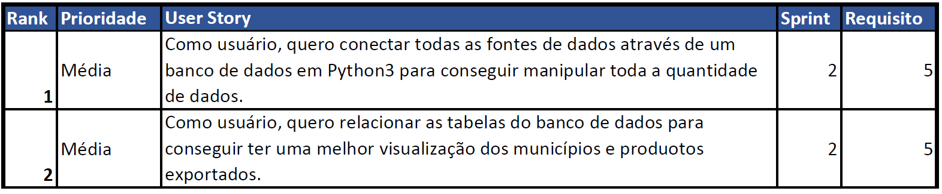
Log
MAX
Back
log

Slide 6
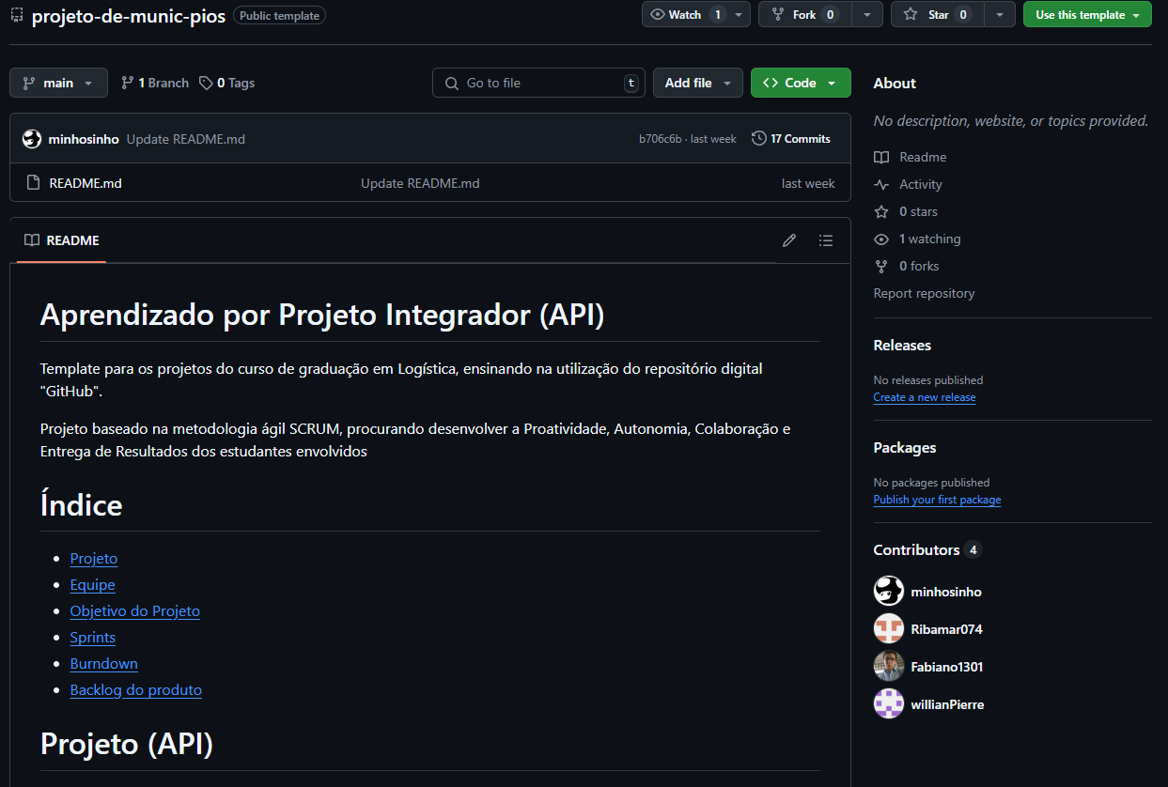
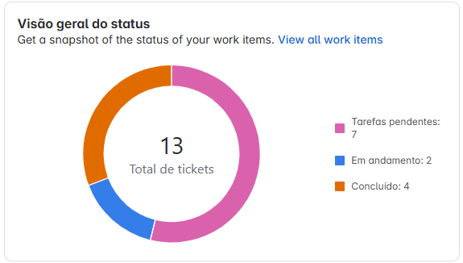
Log
MAX
Jira &
GItHub

Slide 7

Log
MAX
Obrig
ado

